Slide 1
Aortainsufficiens
Notes:
af Olav Wendelboe Nielsen og Henrik Wiggers

Slide 2
Aortaklapinsufficiens
Patofysiologi
Volumen overload => Øget afterload
-----=> LV dilatation -------=> LV hypertrofi
-----=> Højere EF ---------------------------=> Lavere EF (sent: palpitationer, angina)
Ekkokardiografi
2 D ekko LV morfologi - LV volumen, diameter og vægtykkelse
AI color flow Vena Contracta, Areal af jet i LVOT (parasternalt)
PW doppler AI tilbageflow i aorta thoracalis descendens (suprasternalt)
Mekanisme
Primær
Degenerativ Senil calcifikation, endokarditis, Febris rheumatika, medicin
Kongenit Bicuspid aortaklap, VSD
Sekundær
Aortadilatation Hypertension, Marfan, Aortadissektion, syfilis
Notes:
2

Slide 3
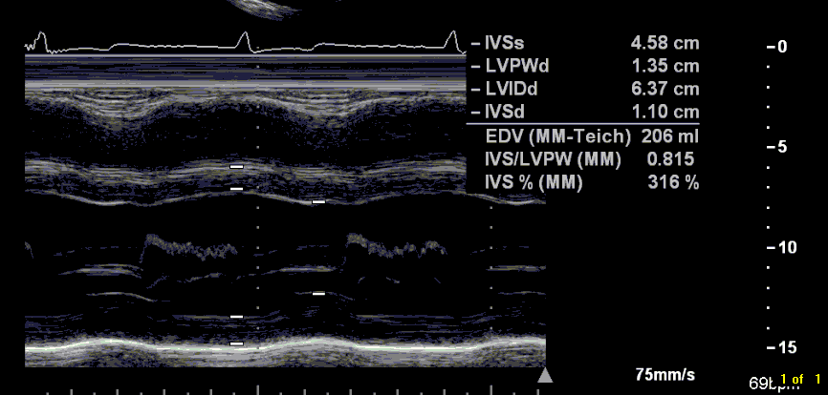
IVDs 1.1 cm
LVIDd 6.37 cm
LVPWd 1.35 cm
LVIDs 4.58 cm

Slide 4
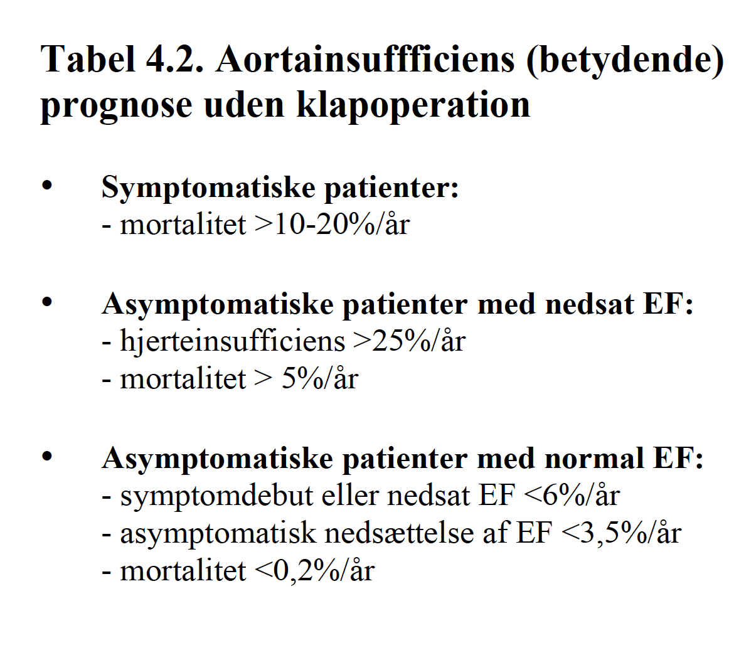

Slide 5
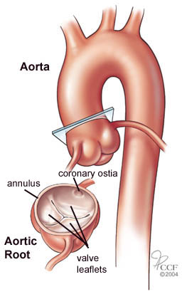
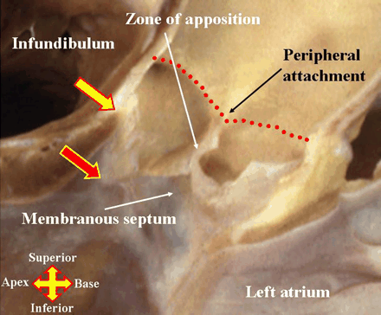

Slide 6
Højre cusp

Slide 7
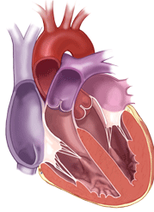
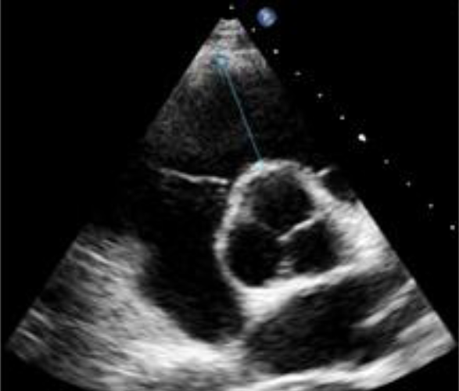
Højre cusp
Non-coronar cusp
Venstre cusp

Slide 8
Aortaklapinsufficiens - Ætiologi
Primær klapsygdom
Degenerative forandringer (kalcifikation og myxomatøs degeneration)
Medfødt: Bicuspid aortaklap
Perimembranøs VSD
Subvalvulær aortaklapstenose
Infektiøs endokarditis: (cave – akut AI)
Traumatisk cusplæsion
Febris rheumatica
Sekundær aortainsufficiens
Aortarods-dilatation
(hypertension, Marfan, Ehlers-Danlos, idiopatisk, bicuspid klap)
Aorta dissektion
Ødelæggelse af annulus
Prolaps af intimaflap (cuspes og annulus er normal)

Slide 9
Aortainsufficiens - Klapmorfologi
Anatomi – beskriv de enkelte cuspe og deres bevægelighed
bicuspid klap? forkalkninger? perforation? fligprolaps? vegetationer?

Slide 10
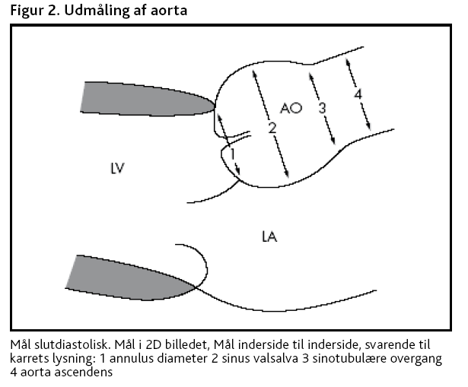
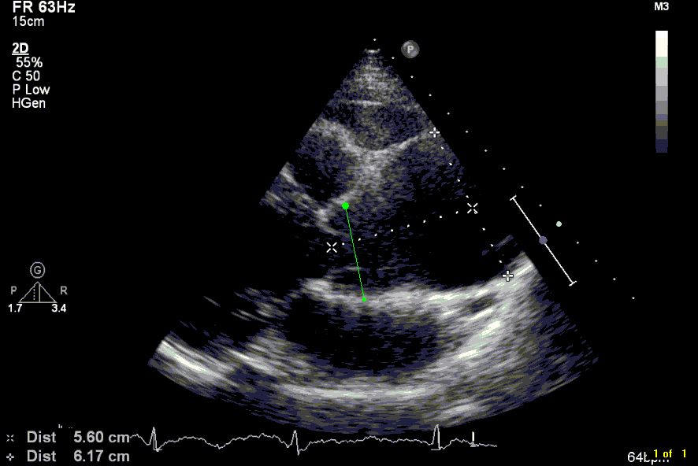
Aortainsufficiens - Aorta
- annulus
- sinus valsalva
- sinotubulære overgang
aorta ascendens
arcus aortae
coarctatio aortae

Slide 11
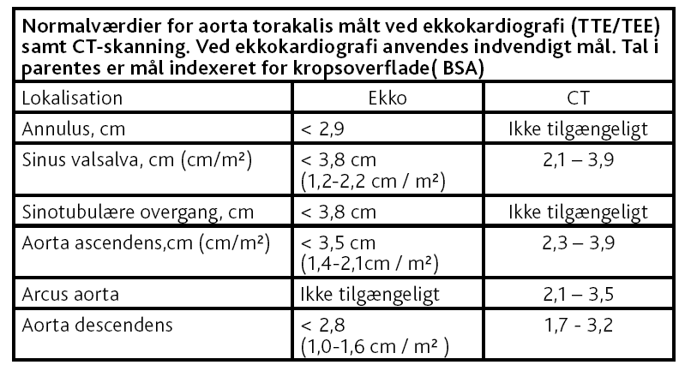
DCS Rapport om aortasygdomme

Slide 12
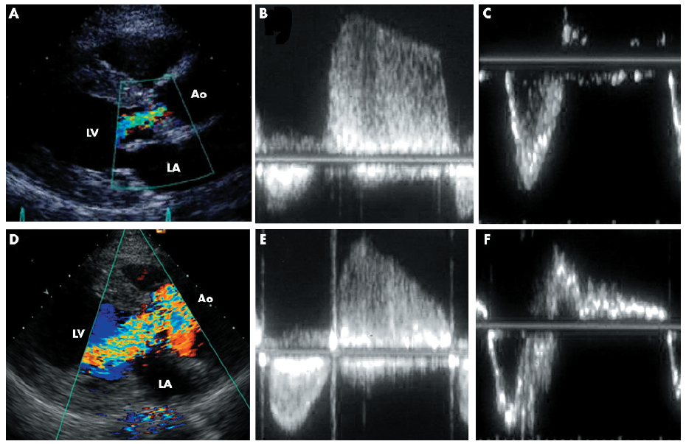
Aortainsufficiens, sværhedsgrad

Slide 13
Aortainsufficiens – Venstre ventrikel !!
Venstre ventrikels størrelse og funktion
Venstre ventrikels dimensioner udmåles og den systoliske funktion vurderes.
Kronisk AI medfører
volumenbelastning
(øgede vægbevægelser og dilatation)
trykbelastning (øget vægtykkelse) af
venstre ventrikel
- på længere sigt nedsættelse af EF.

Slide 14
IVDs 1.1 cm
LVIDd 6.37 cm
LVPWd 1.35 cm
LVIDs 4.58 cm

Slide 15
Aortainsufficiens
Visualisering af insufficiensen
Farve-doppler billedet af aortainsufficiensen fremstilles.
Vær meget omhyggelig med signalbehandlingen - forkert signalbehandling kan føre til betydelig over- eller underestimering af insufficiensgraden.

Slide 16
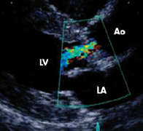
Vena contracta
Identificér regurgitationsjettets tre komponenter i samme skanneplan:
flow konvergens zone (”PISA skal”)
vena contracta (det smalleste sted)
jet turbulens i venstre ventrikel
Vena contracta:
< 0.3 cm tyder på mild AI
> 0.6 cm tyder på svær AI
Fordele:
relativt flowuafhængig
mindre afhængig af tekniske faktorer
Begrænsninger:
- ikke-cirkulært regurgitations orificium
- multiple insufficiensjets
dynamisk regurgitations orificium
måleusikkerhed
Vena contracta

Slide 17
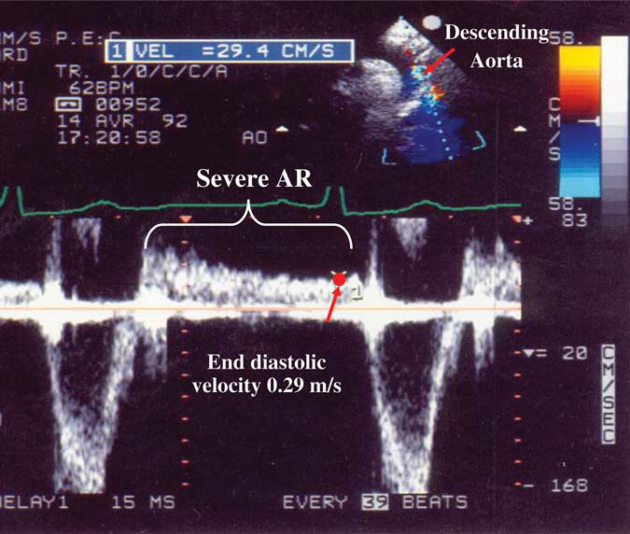
Retrogradt slutdiastolisk flow i aorta descendens
PW Doppler lige distalt for afgangen af a. subclavia sin.
Minimér vinkelfejl. Udmåles ved R-takken (=slutdiastole).
Svær AI → retrograd slutdiastolisk flowhastighed ≥ 20 cm/s.

Slide 18
Andre mindre vægtige parametre
til vurdering af aortainsufficiens

Slide 19
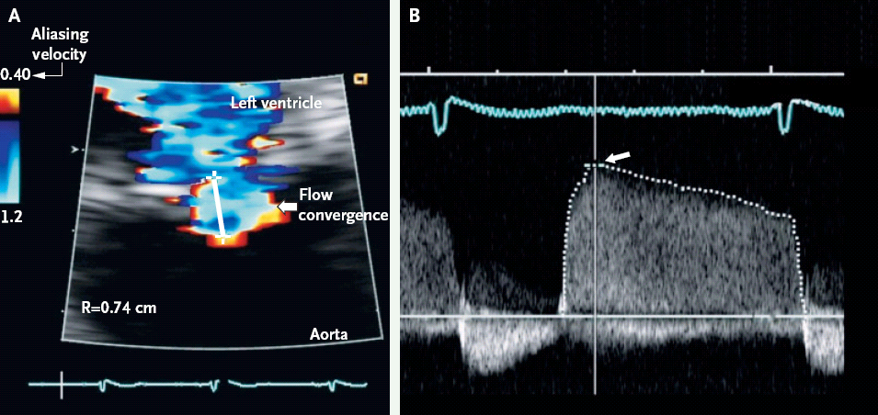
AI med PISA metoden
PISA radius = 0.74 cm. Aliaseringshastighed = 0.40 m/s
Max hastighed af regurgiterende flow = 4.5 m/s
ERO beregnes til 0.30 cm²
Svær AI: ERO ≥0.30 cm² eller regurgitations-volumen ≥60 ml
Enriquez-Sarano et al NEJM 2004

Slide 20
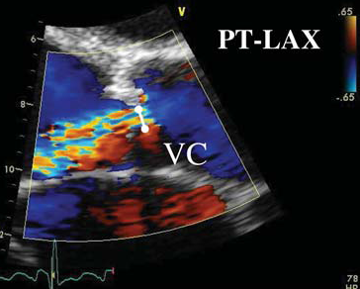
Regurgitationsjet målt lige under klapniveau på overgangen
mellem klap og LVOT med Nyquist grænse 50-60 cm/s
- jet-diameter/LVOT-diameter > 65% → svær AI
- jet-areal/ LVOT-areal > 33% → svær AI

Slide 21
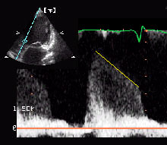
CW-Doppler Pressure half-time (PHT)
PHT angiver tiden til halvering af trykforskellen mellem aorta og venstre ventrikel i diastolen.
Ved kronisk AI er PHT en relativ usikker metode pga mange fejlkilder .
PHT ≤250 ms kan tyde på svær AI.
PHT ≥500 ms kan tyde på mild AI

Slide 22
Aortainsufficiens
Jet udbredelse i ve. ventrikels længdeakse:
Tidligere hyppigt anvendt, men meget usikkert mål for graden af aortainsufficiens.
Ved svær AI med stort regurgitationsvolumen er jettet bredt, men turbulensen begrænset, hvilket kan føre til undervurdering af AI graden.
Anbefales ikke.

Slide 23
Aortainsufficiens, kvantitering af sværhedsgrad
AI grad | Let | Moderat | Svær
LV volumenbelastning - LVEDD ↑ - øgede vægbevægelser | Ingen/let | moderat | moderat/ svær
Vena contracta | < 3 mm | 3-6 mm | 6 mm
Retrogradt flow i aorta descendens | Ingen/kort flow |  | Holodiastolisk >20 cm/s
Jet-diameter/LVOT-diameter (PLAX) | < 25 % | 25-40 % | > 40-65 %
Jet-areal/LVOT-areal (SAX) | <10% | 10-33 % | >33 %
Prævalvulær acceleration over klappen (PISA-skal) |  |  | +
MR-skanning kan anvendes i tvivlstilfælde:
Regurgitations-fraktion >50 % → Svær AI
Regurgitations-volumen >60 ml → Svær AI

Slide 24
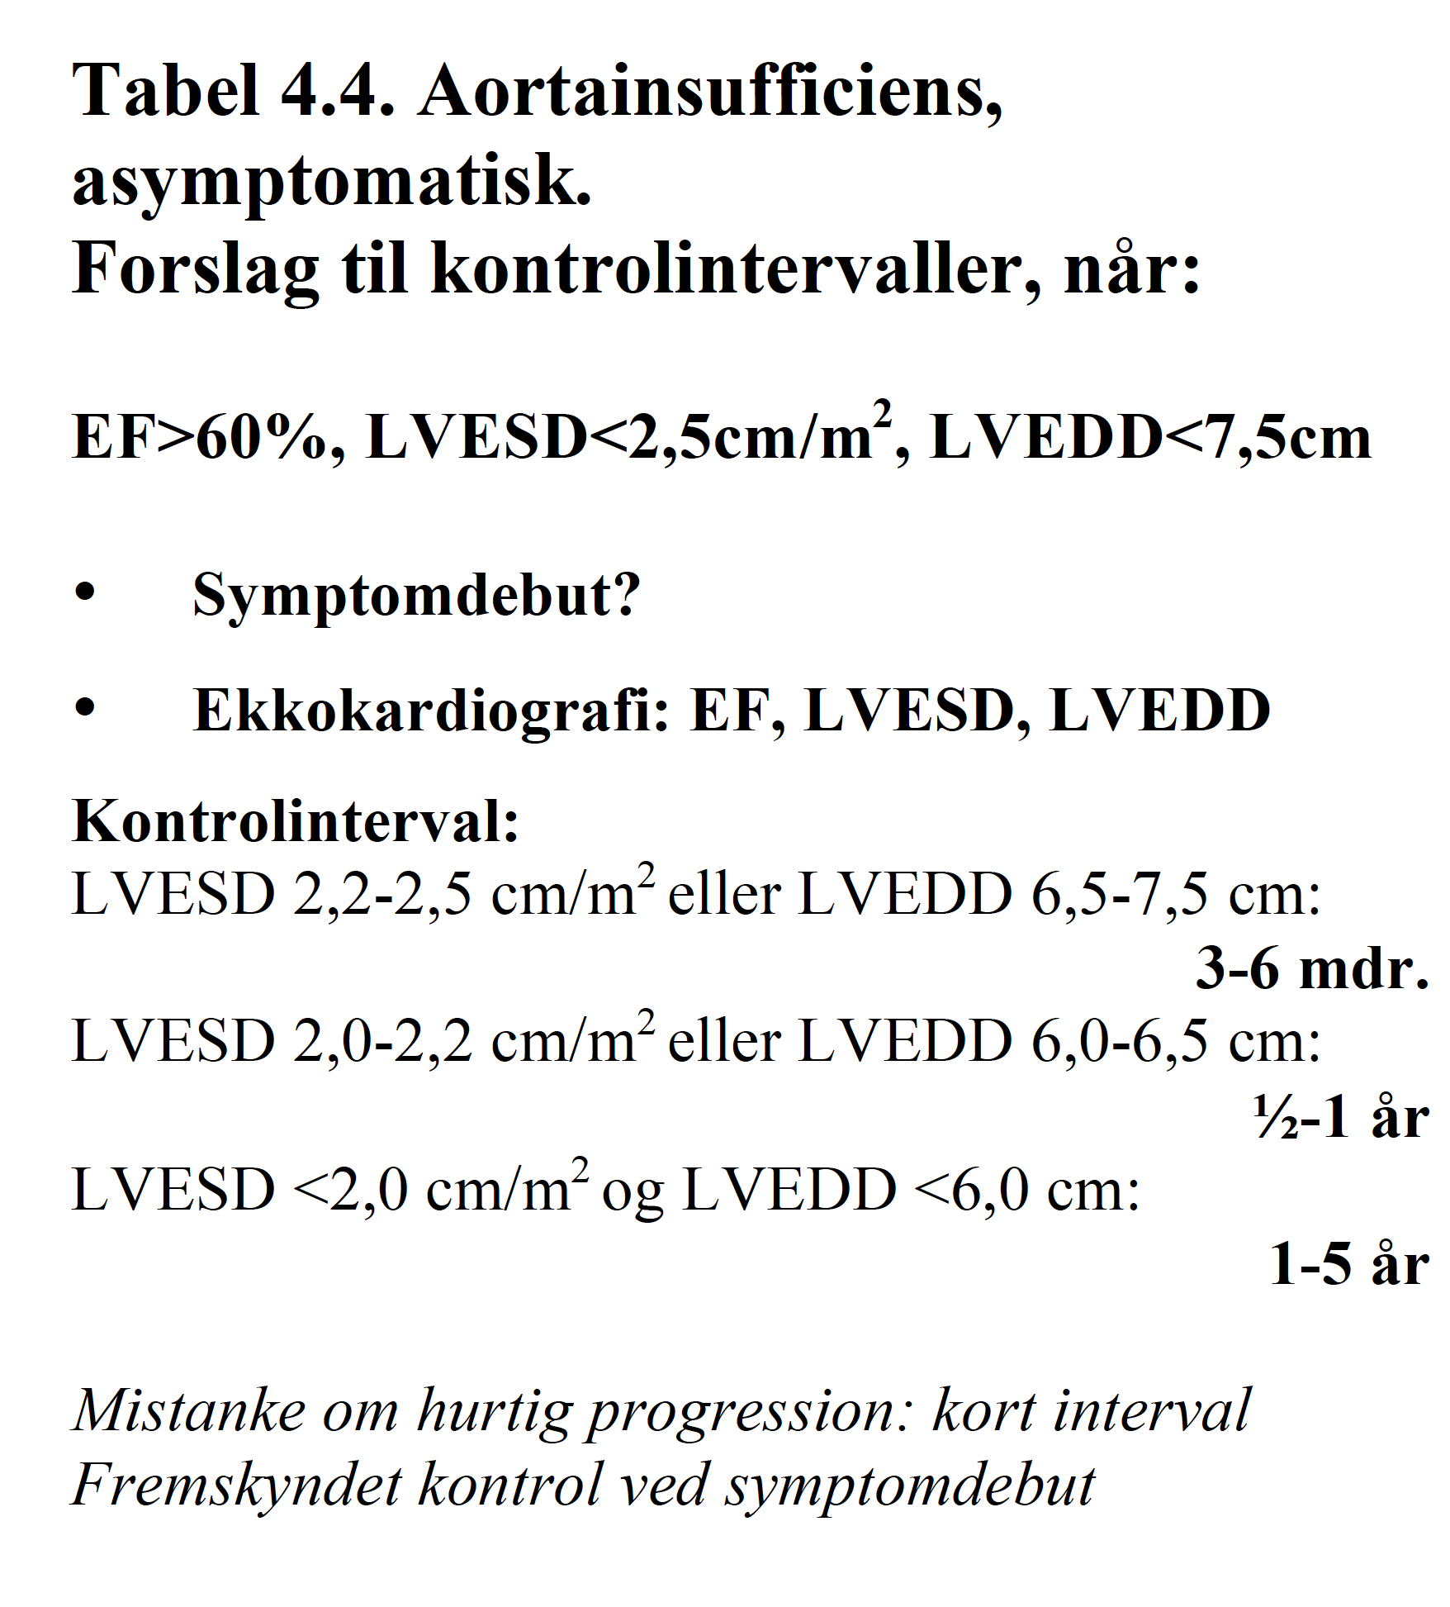

Slide 25
Operationsindikation ved kronisk AI
Symptomatiske patienter Volumenbelastet venstre ventrikel og vena contracta > 6 mm Asymptomatiske patienter Volumenbelastet venstre ventrikel og vena contracta > 6 mm og EF < 60% eller systolisk venstre ventrikel dimension > 2,5 cm/m² eller diastolisk venstre ventrikel dimension > 7,5 cm
NBV 2010

Slide 26
Akut Aortainsufficiens
Tidlig lukning af mitralklappen er tegn på svær akut AI.
Øget mitral-septal afstand og normal pumpefunktion skal udløse mistanke om AI.
 | Kronisk AI | Akut AI
Venstre ventrikel | Dilateret | Normal / let dilateret
Pulstryk | Stor | Lille
Trykudligning AO-LV | Relativ langsom | Hurtig (kort PHT)
Farve-doppler AI jettet kan være mindre udtalt ved den svære, akutte AI p.g.a. den relativt lille trykforskel mellem aorta og venstre ventrikel

Slide 27
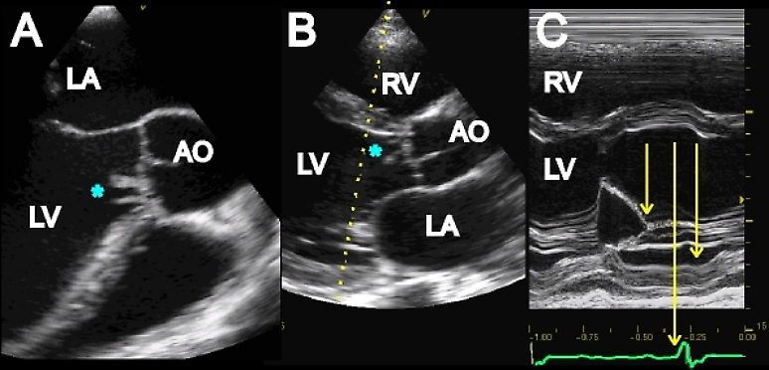
Præmatur aflukning af mitralklappen
1
2
3
Pga. akut svær aortainsufficiens opstår en voldsom midtdiastolisk trykstigning i venstre ventrikel, der overstiger trykket i venstre atrium.
Derfor lukker mitralklappen (1) længe før den mekaniske systole (3), ja endog før QRS-komplekset i EKG’et (2).
Fundet viser trussel om afgørende hæmodynamisk instabilitet, og afgiver indikation for akut klapsubstitution.

Slide 28
Aortainsufficiens resume

Slide 29
Aortaklapinsufficiens
Patofysiologi
Volumen overload => Øget afterload
-----=> LV dilatation -------=> LV hypertrofi
-----=> Højere EF ---------------------------=> Lavere EF (sent: palpitationer, angina)
Ekkokardiografi
2 D ekko LV morfologi - LV volumen, diameter og vægtykkelse
AI color flow Vena Contracta, Areal af jet i LVOT (parasternalt)
PW doppler AI tilbageflow i aorta thoracalis descendens (suprasternalt)
Mekanisme
Primær
Degenerativ Senil calcifikation, endokarditis, Febris rheumatika, medicin
Kongenit Bicuspid aortaklap, VSD
Sekundær
Aortadilatation Hypertension, Marfan, Aortadissektion, syfilis
Notes:
29

